Slide 1
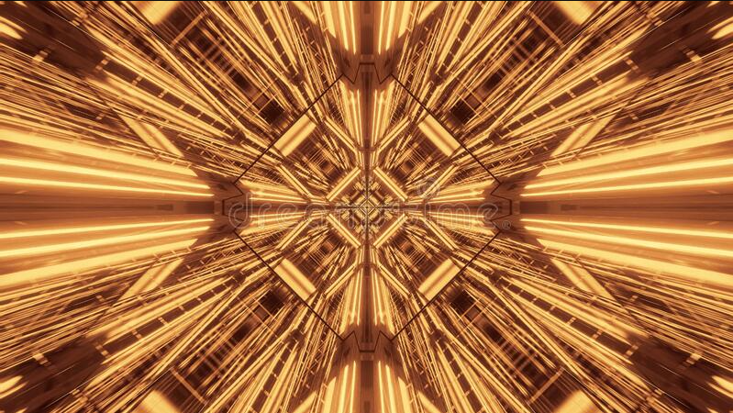
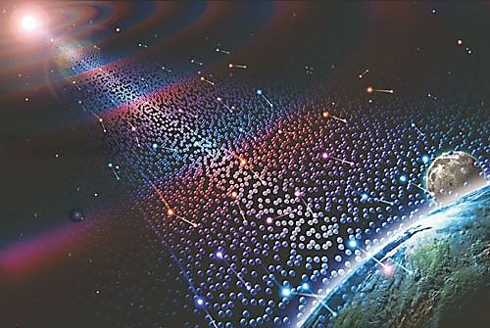
Hormonsystemet v Lisbeth Lundgaard

Slide 2
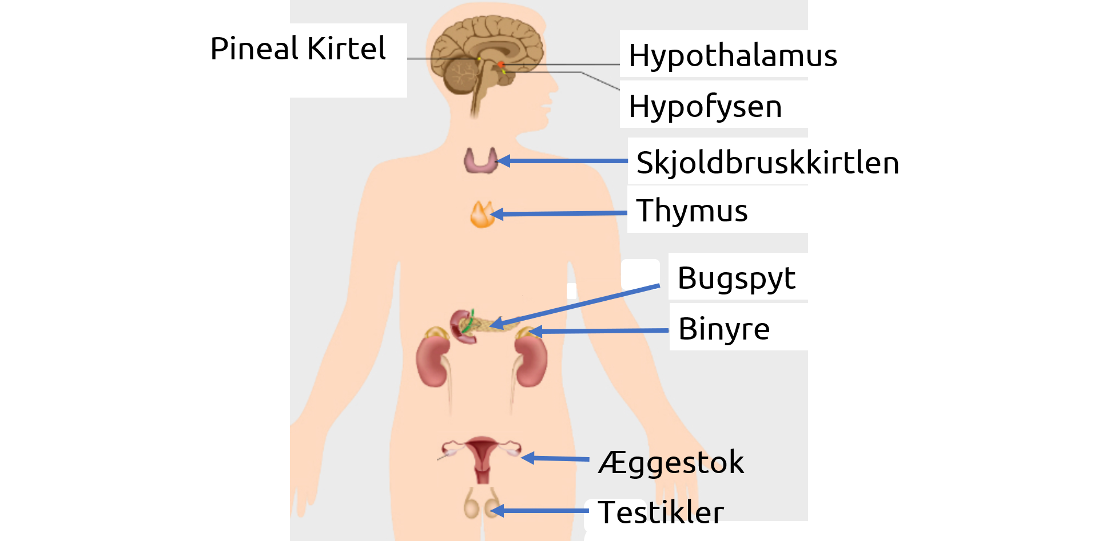

Slide 3
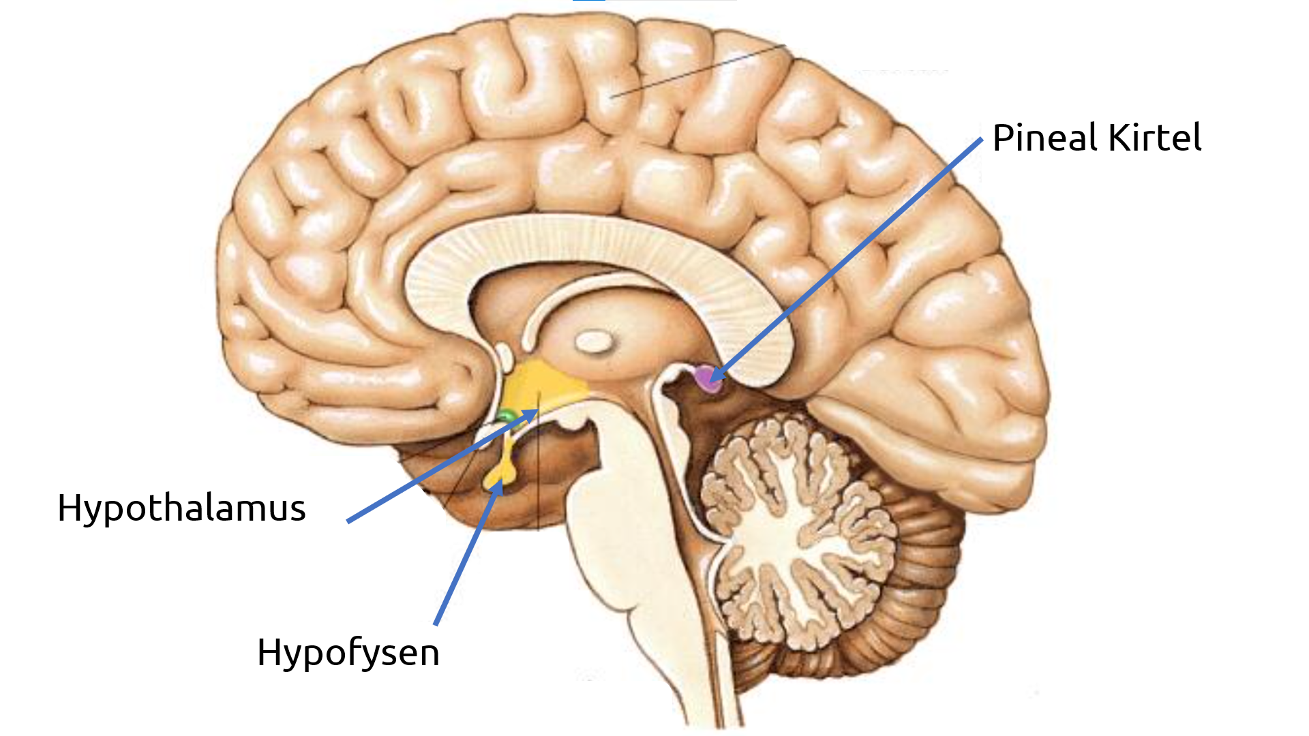

Slide 4
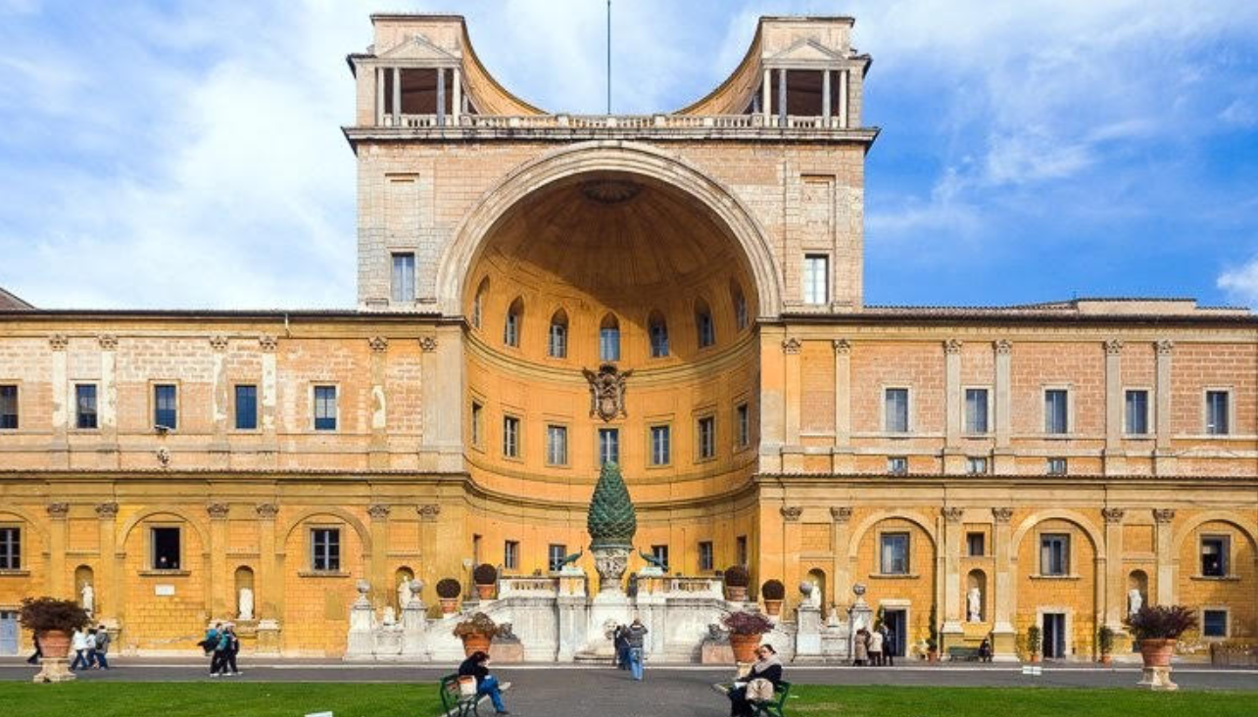
Pineal kirtlen
Notes:
Pineal kirtlen
Lys/mørke
Lys er information
Molekyler der er sensitive for kinestetisk påvirkning

Slide 5
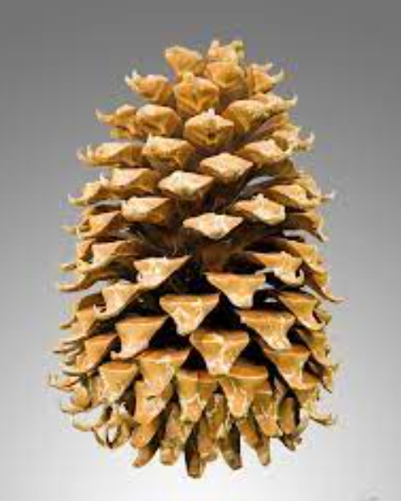
Pineal kirtlen
Modtager informationer, inspiration fra omgivelserne… - inklusiv solen, månen og det øvrige kosmos

Slide 6
Pineal kirtel Influerer på:
Døgnrytme/Søvnkvalitet
Aktivering af puberteten
Immunforsvaret
Cellernes livslængde
Notes:
Melatonin
Pineal kirtlen regulerer urets rytme, Hypothalamus stiller det.
Pinoline – meget som Melatonin.
Vi har i vores pinealkirtel på undersiden af hjernen et ”livsur” eller et ”tredie øje”, der gennem sin døgnrytme programmerer både sexual- og immunfunktionerne, bl.a. gennem brisselen (thymus). Der foregår en neuro-immun-modulering og overordnet styring af hormonerne, der ændrer sig cyklisk gennem døgnet.
Immuniteten er vores selv-identitet og forsvar. Aldring er tab af selv-identitet. Hvis vi mister den, vil vi udvikle masser af autoimmune sygdomme (hvor vi angriber egne væv).
Imunforsvaret - Pinealkirtlen er tæt forbundet med det neuro-hormonale system, melatonin, zink, selen, de hormonproducerende kirtler og immuniteten. Det hele hænger sammen. Den livsvigtige aminosyre tryptofan fra kosten bliver omdannet til serotonin, og derfra til melatonin, der er et signalstof og ikke (som man ellers plejer at benævne det) et hormon.

Slide 7
Pineal Personlighedstræk
Modning af personligheden.
Har ikke fået lov til at være barn
Er ikke rigtig blevet voksen
Umoden
Er for voksen
Ansvar, skyld, seriøsitet
Tillader sig ikke at tænke på egne behov
Ansvarlig for andres veltilpashed
Notes:
Immuniteten er vores selv-identitet og forsvar. Aldring er tab af selv-identitet. Hvis vi mister den, vil vi udvikle masser af autoimmune sygdomme (hvor vi angriber egne væv).

Slide 8
Pineal Tema
Manglende mulighed/lov til at være med sin inspiration, idéer. Eller at have været efterladt med det alene. (Forme egen ID)
- Lukker ned for at kunne ”Se”
Se lyset
Se egen identitet
En følelse af at være i mørke
Kæmper med sine spirituelle evner

Slide 9
Arvin Larsen
Et velfungerende nerve- og hormonsystem kan kun opnås hvis man ser Lyst og Levende på tilværelsen.
Tillid, nysgerrighed, engagement, lyst, årvågenhed, vækst, kærlighed samt tryghed.
- Giver vågent sind om dagen og pragtfuld søvn om natten
Notes:
Pineal kirtlen reagearer ikke kun på sollys men også på lys og mørke I vores bevidsthed.

Slide 10
Hypothalamus

Slide 11
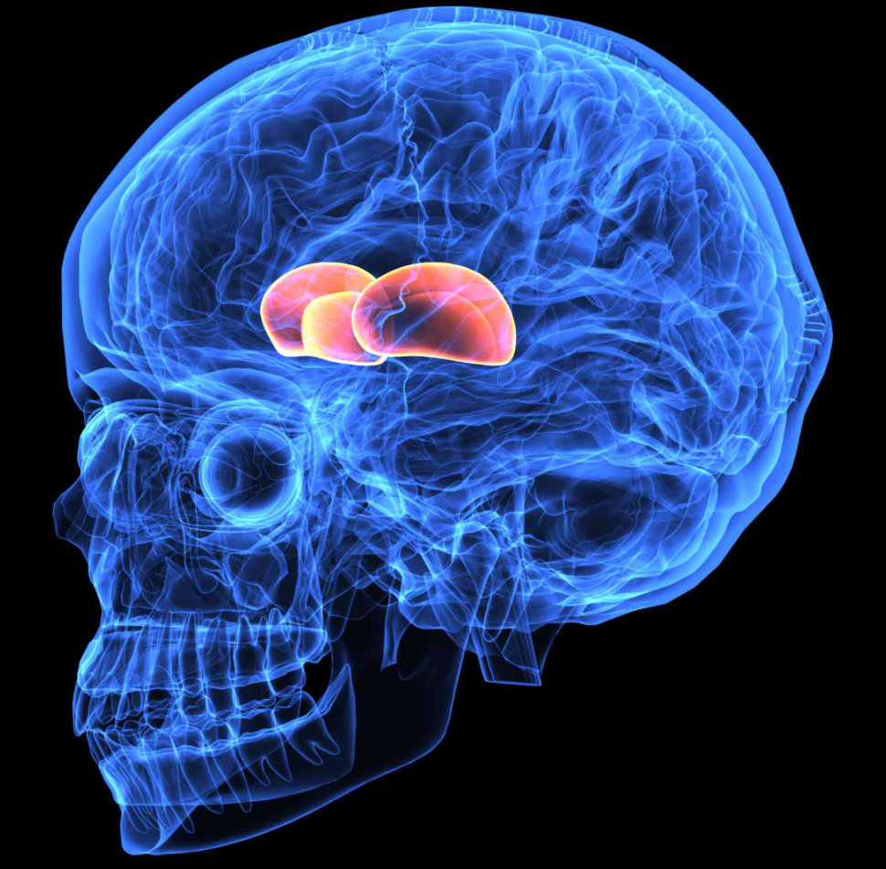
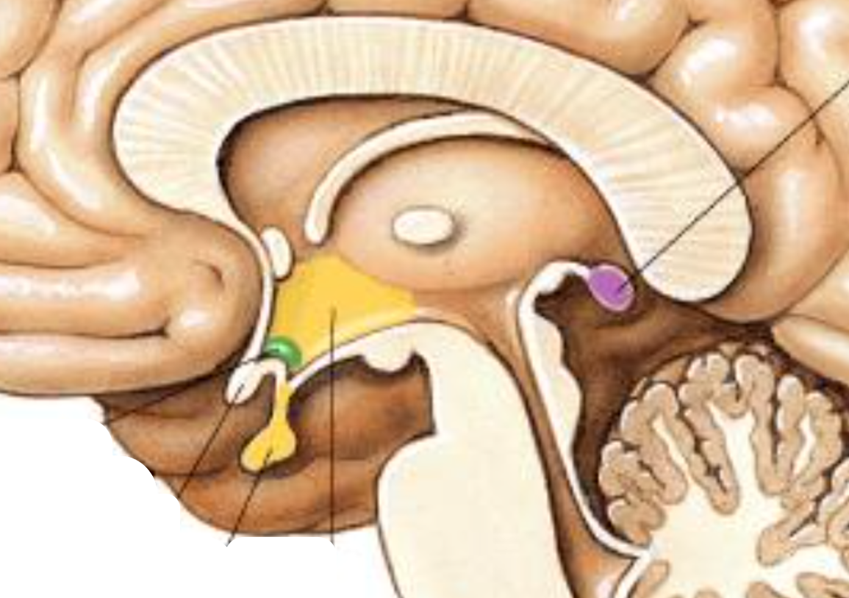
Hypothalamus Funktion:
Leder kirtel - Selvledelse
Samler information fra
Pineal kirtel
Hormonsystemet
Somatiske nervesystem
Limbiske system
Og reagerer på informationerne
Notes:
Melatonin
Pineal kirtlen regulerer urets rytme, Hypothalamus stiller det.
Pinoline – meget som Melatonin.
Vi har i vores pinealkirtel på undersiden af hjernen et ”livsur” eller et ”tredie øje”, der gennem sin døgnrytme programmerer både sexual- og immunfunktionerne, bl.a. gennem brisselen (thymus). Der foregår en neuro-immun-modulering og overordnet styring af hormonerne, der ændrer sig cyklisk gennem døgnet.
Immuniteten er vores selv-identitet og forsvar. Aldring er tab af selv-identitet. Hvis vi mister den, vil vi udvikle masser af autoimmune sygdomme (hvor vi angriber egne væv).
Imunforsvaret - Pinealkirtlen er tæt forbundet med det neuro-hormonale system, melatonin, zink, selen, de hormonproducerende kirtler og immuniteten. Det hele hænger sammen. Den livsvigtige aminosyre tryptofan fra kosten bliver omdannet til serotonin, og derfra til melatonin, der er et signalstof og ikke (som man ellers plejer at benævne det) et hormon.

Slide 12
Hypothalamus Influerer på:
Hele kroppen!
Ud fra neurologisk skabelon i Thalamus
Notes:
Melatonin
Pineal kirtlen regulerer urets rytme, Hypothalamus stiller det.
Pinoline – meget som Melatonin.
Vi har i vores pinealkirtel på undersiden af hjernen et ”livsur” eller et ”tredie øje”, der gennem sin døgnrytme programmerer både sexual- og immunfunktionerne, bl.a. gennem brisselen (thymus). Der foregår en neuro-immun-modulering og overordnet styring af hormonerne, der ændrer sig cyklisk gennem døgnet.
Immuniteten er vores selv-identitet og forsvar. Aldring er tab af selv-identitet. Hvis vi mister den, vil vi udvikle masser af autoimmune sygdomme (hvor vi angriber egne væv).
Imunforsvaret - Pinealkirtlen er tæt forbundet med det neuro-hormonale system, melatonin, zink, selen, de hormonproducerende kirtler og immuniteten. Det hele hænger sammen. Den livsvigtige aminosyre tryptofan fra kosten bliver omdannet til serotonin, og derfra til melatonin, der er et signalstof og ikke (som man ellers plejer at benævne det) et hormon.

Slide 13
Hypothalamus Træk
Benytter sig ukritisk af andres strategier
Lader andre tænke for sig
Strudseadfærd - Tager ikke stilling
Har svært ved at tilpasse sig nye situationer
Svært med konstruktiv problemløsning
Mange løse ender der bliver bundet
… Og det modsatte
Notes:
Nyere forskninf peger på at der I thalamuskærnerne ligger en neurologisk skabelon der er styrende for, hvordan hypothalamuskirtlen skal reagree hormonalt og neurologisk.

Slide 14
Hypothalamus Tema
Grundlæggende – at være forkert og manglende identitet.
Undertrykkelse af én selv som person.
At forlade sig selv – at ønske at man var død.
Traumer hvor man er blevet gjort forkert for at være den man er.
Notes:
Nyere forskninf peger på at der I thalamuskærnerne ligger en neurologisk skabelon der er styrende for, hvordan hypothalamuskirtlen skal reagree hormonalt og neurologisk.

Slide 15
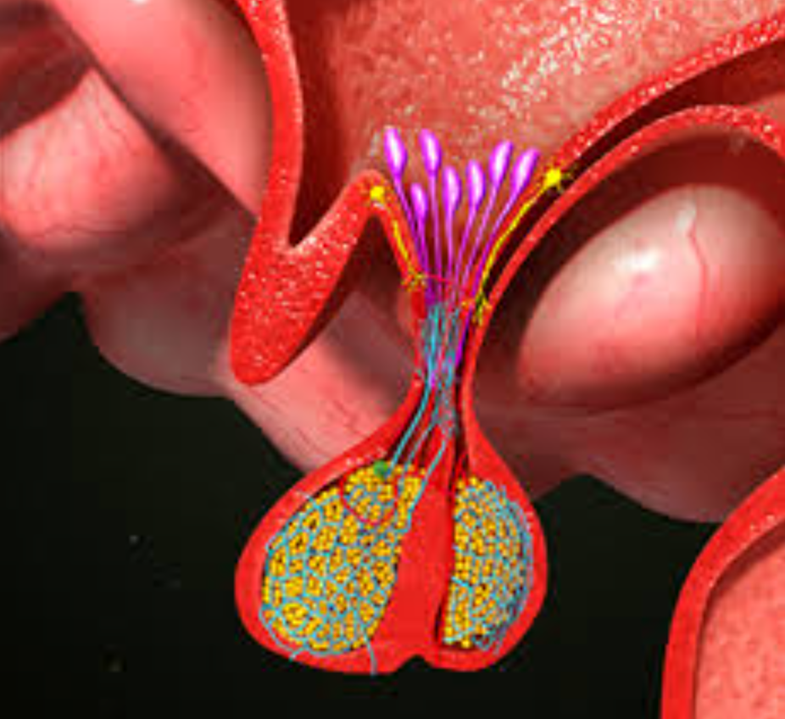
Hypofysen

Slide 16
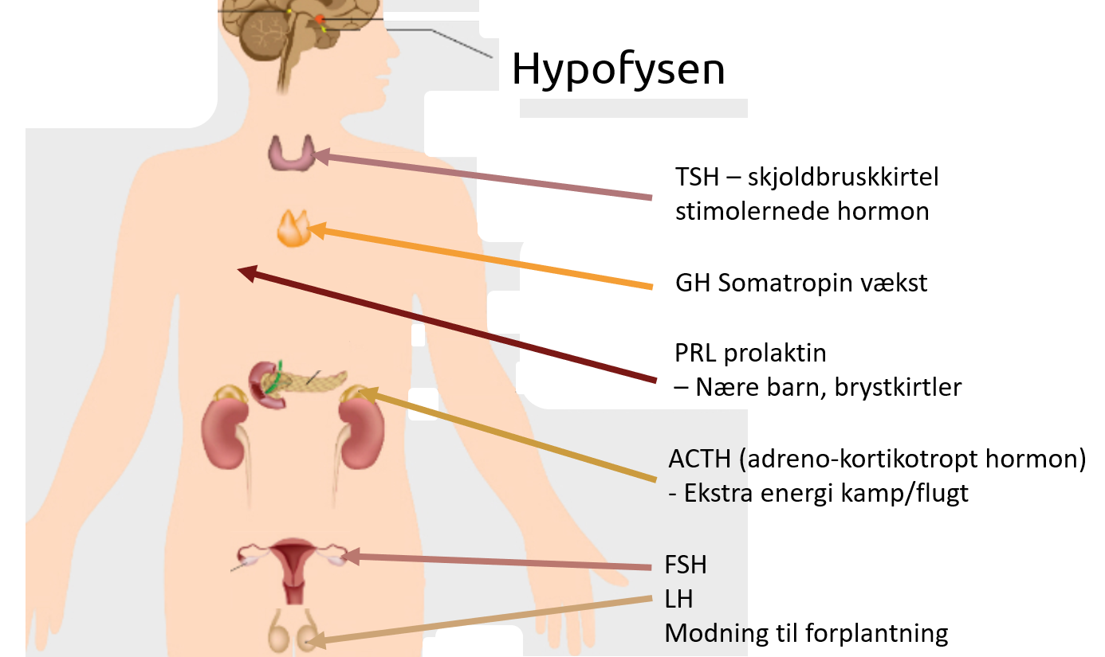
Hypofyse Kommunikations Central – Næst kommanderende
Oxytosin
ADH
Samler information i samarbejde med hypothalamus og aktiverer processer i kroppen

Slide 17
Hypofyse Træk
Mangler overblik og fokus så de kan kommunikere klart i sin indre og ydre verden.
Har svært ved at kommunikerer sit budskab og modtage informationer.
Motorisk kordinerede og begrænsede tale kan være tung og mumlende.

Slide 18
Hypofyse forlap HS
Overlevelse for mig selv og mit barn i forhold til de respektive hormonelle funktioner

Slide 19
Hypofyse baglap SHB Tema
Ikke at kunne skabe sociale bånd, identitet og trivsel i et fællesskab.
Udsondring af
Oxytocin - Kærlighedshormonet ved fysisk kontakt, kram, kys, sex.
ADH - AntiDiuretiskHormon – Modvirker udskildelsen af urin

Slide 20
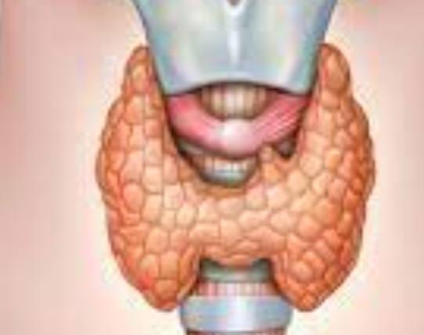
Skjoldbruskkirtlen HS

Slide 21
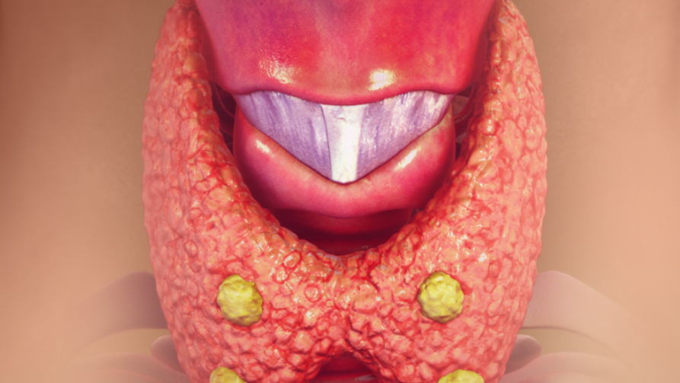
Skjoldbrudsk kirtlen
Skjoldbruskkirtel HS
Højre side: Ude af stand til at få fat i en sag eller ting. Kan ikke klare sig i konkurrencen, da man ikke er hurtig nok til at få det, man ønsker.
Venstre side: Ikke at være hurtig nok til at befri sig for nogen eller noget.
Biskjoldbruskkirtel HS - OBS Calcium
Højre side: Ikke hurtig nok til at sluge en sag, ”ting” eller hændelse.
Venstre side: Ikke hurtig nok til at ”spytte” en sag, ”ting” eller hændelse ud.

Slide 22
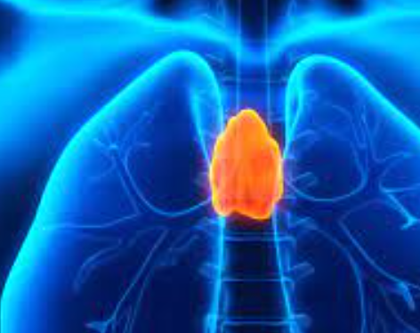
Brislen

Slide 23
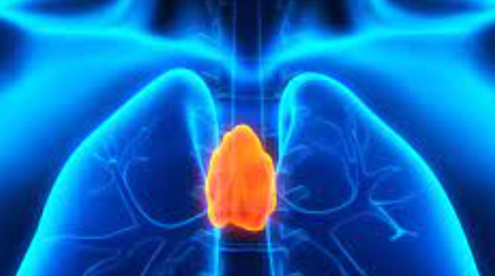
Brislen
Pubertet / Vækst
Immunforsvaret - T-Lymfocytter Allergi
Tema
- Individualitet, Selvværd, Selvaccept og modstandskraft
Notes:
Brislen en del af lymfesystemet
T-Lymfocytter
Man inddeler T-cellerne i:
Hjælper T-lymfocytter
Cytotoksiske T-lymfocytter (CTL)
Regulatoriske T-lymfocytter
Hukommelses T-lymfocytter
Hjælper T-lymfocytterne udskilder, mens de cytotoksiske T-lymfocytter dræber mikroorganismer. Regulatoriske T-lymfocytter er med til at inhibere immunresponset.

Slide 24
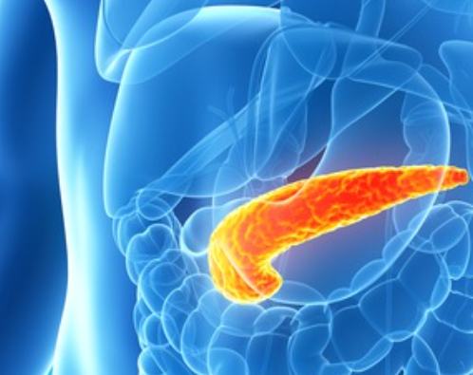
Bugspyt kirtlen

Slide 25
Alfa – Glukagon Sukker til blodet Beta - Insulin Sukker ind i cellerne

Slide 26
Tema Væmmelse, frygt og afsky i forbindelse med nogen eller noget specifikt. Kan have et seksuelt aspekt. En konflikt med modstand og forsvar mod nogen eller noget specifikt. En konflikt om at mangle sødme i livet.

Slide 27
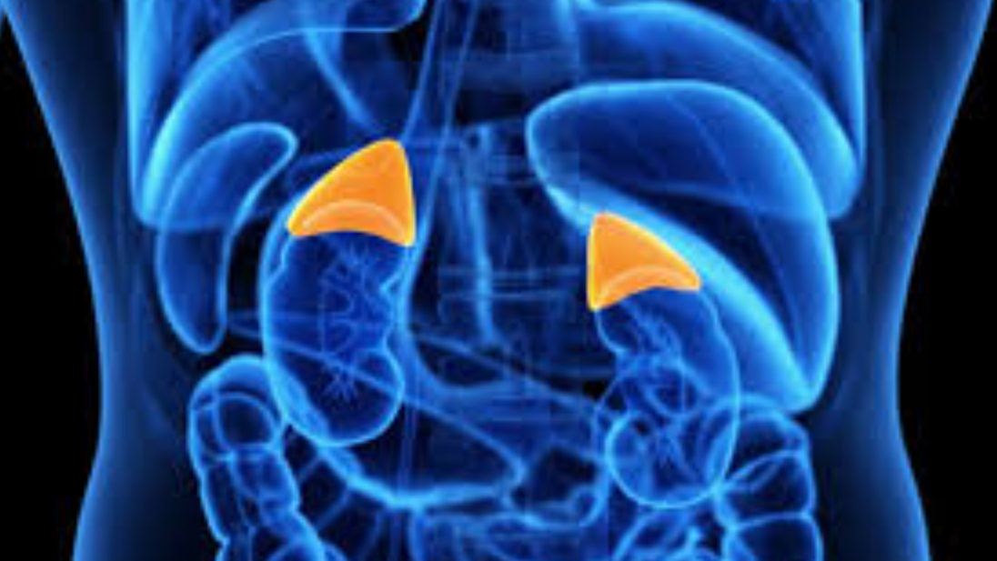
Binyre

Slide 28
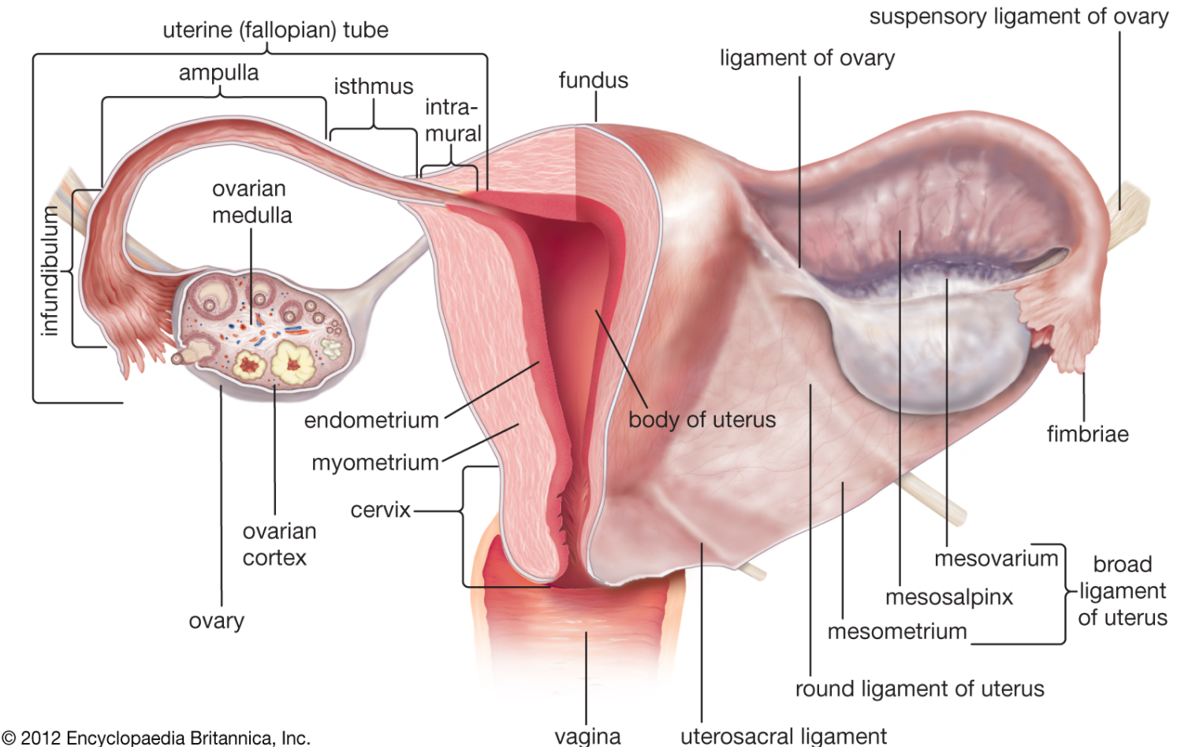
Æggestok - Det gule legeme HS: En tabskonflikt ved død eller følelsesladet adskillelse noget, der opleves som ”mit barn” - Endometrium SHM: - II - + Selvværd

Slide 29
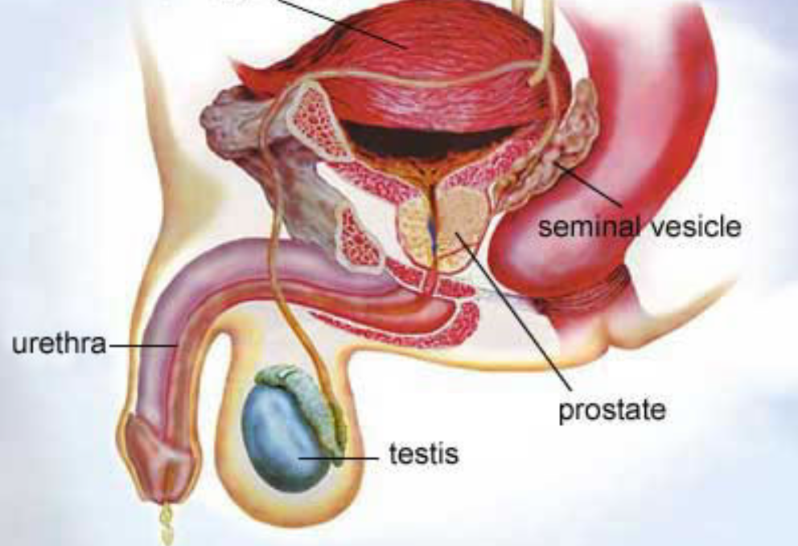
Testes og Prostata

Slide 30
Tak

Slide 31
Klader

Slide 32
Hypothalamus

Slide 33
Pineal Kirtel

Slide 34
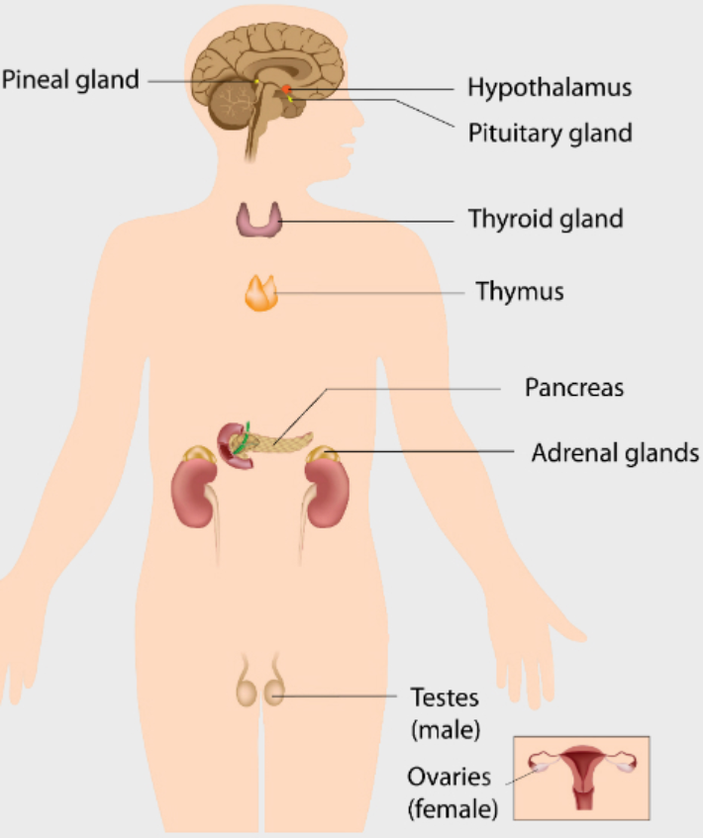
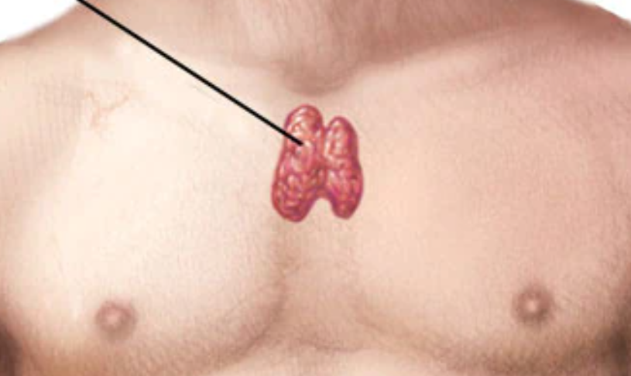
Pineal Kirtel
Hypothalamus
Hypofysen
Skjoldbruskkirtlen
Thymus
Bugspyt
Binyre
Æggestok
Testikler

Slide 35
Hypothalamus

Slide 37
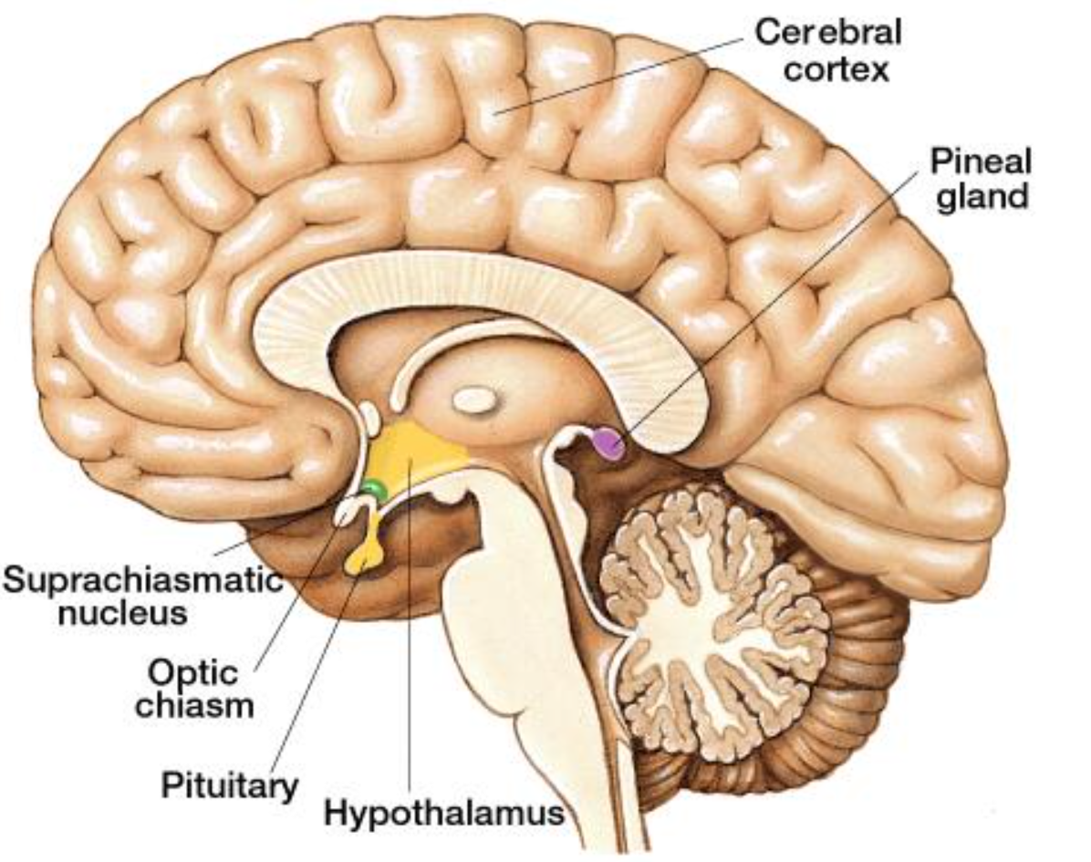
Pineal Kirtel
Hypothalamus
Hypofysen

Slide 38
Pineal Kirtel
Hypothalamus
Hypofysen

Slide 39
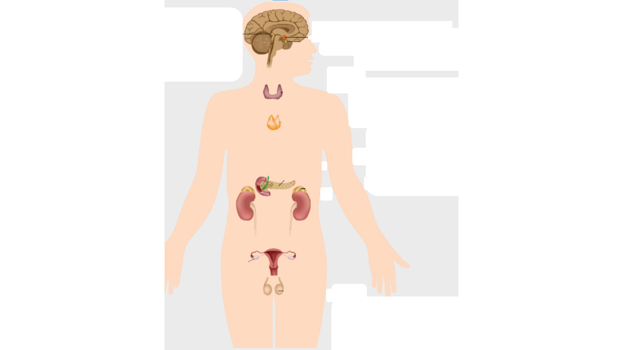
Pineal kirtlen
Funktion
Døgnrytme/Søvnkvalitet
Aktivering af puberteten
Cellernes livslængde
Melatonin - Søvn

